Slide 1

Электронный учебник по теме
«Действия с информацией»

Slide 2

Автор проекта:
Прищенко Виктория, ученица 8 класса
Руководитель проекта: Янченкова Н.С., учитель информатики

Slide 3
Цели и задачи проекта
1. Акцентировать внимание учащихся на информационных процессах;
2. Обобщить материал по теме «Действия с информацией»;
3. Представить материал в интересном и наглядном виде;
4. Показать , что материал, представленный в электронном виде нагляднее, легче воспринимается и быстрее запоминается.

Slide 4
Гипотеза проекта:
В ходе изучения различных предметов школьного курса наглядное представление и интересные задания помогают легче усвоить материал и он надолго остается в памяти.

Slide 5

Актуальность проблемы:
Мы живем в информационном обществе и знание информационных процессов (действий с информацией) является неотъемлемой частью. Каждому человеку необходимо знать, что собой представляют эти процессы. И учиться этому необходимо со школы. Кроме этого одним из важных аспектов является качественное усвоение материала, умение использовать полученные знания в жизни.

Slide 6

Методы:
Сбор материала и анализ литературы по данной теме;
2. Подбор наглядного материала;
3. Составление заданий, различного характера.
4. Опрос учащихся.

Slide 7

Вопросы для анкетирования учащихся
Знаете ли какие действия относятся к понятию действия с информацией.
Часто ли вы в своей жизни имеете дело с действиями с информацией? Приведите примеры.

Slide 8

Содержание работы :
Данный проект представляет собой обобщение материала по теме «Действия с информацией». Мы хотели сделать наглядное электронное пособие по данной теме для учащихся 5 класса. Работу над проектом мы начали с выяснения у учащихся, каким бы они хотели видеть материал, предстоящий для восприятия и запоминания. Следующим этапом было обобщение теоретического материала поданной теме. Я рассмотрела все процессы, которые входят в понятие «Действие с информацией». Представила теоретической блок по данной теме. К каждому действию я подобрала картинки, наглядно показывающие то или иное действие.

Slide 9
Следующим этапом моей работы было подобрать примеры из жизни, описывающие различные действия с информацией. Я их представила в виде картинок и словесного описания. Затем подобрала задания, в которых ребята могли бы сами давать ответы на поставленные вопросы данной теме, это я сделала для укрепления полученных знаний. Затем в свой электронный учебник я добавила тестовые задания по данной теме. После того как учебник был подготовлен я провела урок, используя данное пособие, в конце урока провела опрос среди учащихся, понравился ли им урок, проведенный с использованием данного пособия, а так же им предстояло ответить, что именно понравилось. А мне проверить тест, чтобы выяснить как прошло усвоение материала и сделать выводы о проделанной работе.

Slide 10


Информационные процессы-это действия,или последовательность операций , совершаемые над информацией.

Slide 11
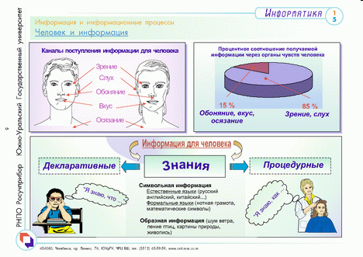
В информатике к информационным процессам относят:
Поиск и обзор информации;
Хранение информации;
Передача информации;
Обработка информации;

Slide 12
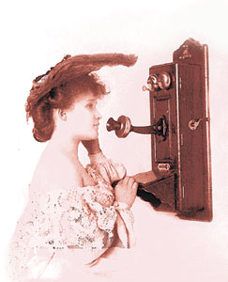
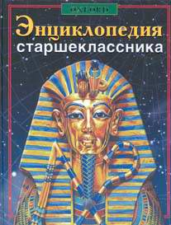
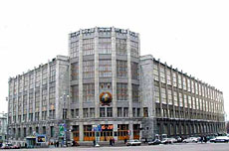
Сбор информации –
это целенаправленный процесс, который сводится к поиску, отбору, получению и накоплению нужной для дальнейшего использования информации.
Телеграф
Книга
Телефон

Slide 13
Методы поиска информации:
Наблюдение;
Общение со специалистами по интересующему вопросу;
Чтение соответствующей литературы;
Просмотр теле- и видеопрограмм;
Прослушивание аудиозаписей и радиопередач;
Работа в библиотеках и архивах;
Запрос к информационным системам, банкам и базам данных; и пр. методы.
Назад

Slide 14
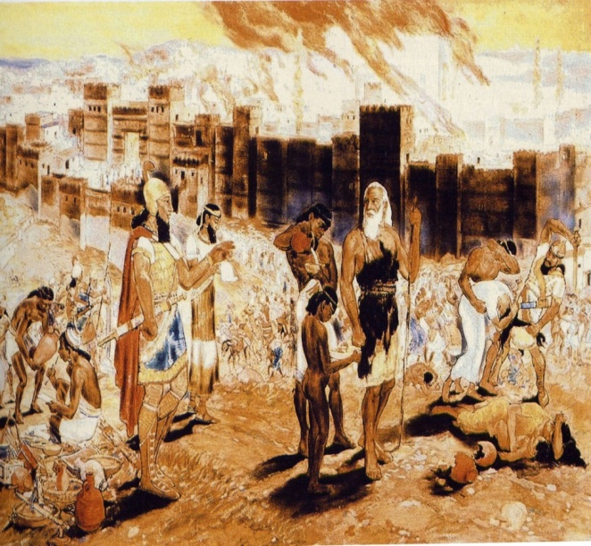

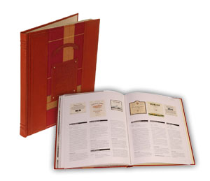
Хранение информации – это процесс помещения информации в определенное хранилище с целью извлечения ее оттуда через некоторое время для дальнейшего использования.
люди всегда стремились доступными способами
зафиксировать наиболее важную информацию на внешних носителях
Книга
Знаковая письменность

Slide 15
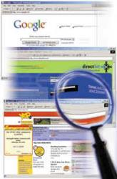
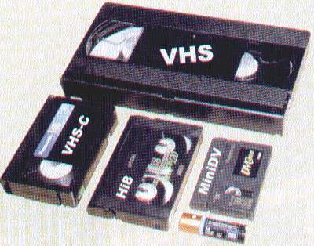
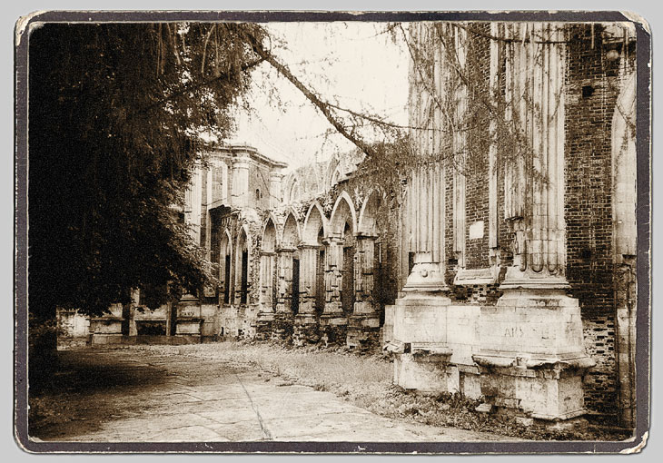

Носитель информации – материальный объект, предназначенный для хранения и передачи информации.
Видеокассеты
Всемирная паутина
Фотография
Кино
Книга
Назад

Slide 16

Передача информации – это целенаправленный процесс, в результате которого информация передается от одного объекта к другому.
Помехи
Канал связи
Источник
Кодирующее устройство
Декодирующее устройство
Приемник
Назад
Защита от помех

Slide 17
Обработка информации – процесс изменения вида или формы, смысла (содержания), объема (количества) информации.
Входная информация
Преобразователь
информации
Выходная информация
Общая схема обработки информации

Slide 18

Вопросы для контроля
Какими средствами передачи информации пользуется современный человек?
Каким средством передачи информации чаще всего пользуетесь вы?
Какими способами передавали информацию в древнем мире?
Как люди хранят информацию различных видов? Приведите примеры.
Приведите примеры способов передачи информации по схемам:
Источник (человек) Приемник(человек)
Источник (предмет) Приемник(человек)

Slide 19
Тест
По теме:
Действие с информацией

Slide 20

1) Основные действия, выполняемые над информацией:
А)Обмен, передача, хранение, обработка
Б) Приём, передача, обработка
В)Обмен, хранение, обработка
Г)Накопление, приём, передача, обработка

Slide 21
Правильный ответ
А
обмен, передача, хранение, обработка

Slide 22
2) Информационными процессами называются действия, связанные:
А)С работой во всевозможных информационных систем
Б)С работой средств массовой информации
В)С хранением, обменом и обработкой информации
Г)С поиском информации в информационных системах

Slide 23
Правильный ответ
В
действия, связанные с хранением, обменом и обработкой информации

Slide 24
3) Под носителем информации понимают:
А) Линии связи для передачи информации
Б) Устройства для хранения данных в персональном компьютере
В) Среду для хранения и записи информации
Г) Телекоммуникации

Slide 25
Правильный ответ
Б
Устройства для хранения данных в персональном компьютере

Slide 26
4) Перевод текста с одного языка на другой является процессом:
А) Хранения информации
Б) Передачи информации
В) Поиска информации
Г) Обработки информации

Slide 27
Правильный ответ
Г
Процесс обработки информации

Slide 28
5) Самым предпочтительным носителем информации на современном этапе является:
А) Бумага
Б) Лазерный компакт-диск
В) Дискета, жёсткий диск
Г) Флешка

Slide 29
Правильный ответ
Г
Флешка.

Slide 30
6) Носителем информации, представленной наскальными росписями давних предков выступает:
А) Бумага
Б) Камень
В) Папирус
Г) Фотоплёнка

Slide 31
Правильный ответ
Б
Камень

Slide 32
7) Носителем текстовой информации является:
А) Книга, написанная на любом языке
Б) Фотография
В) Нотная грамота
Г) Светофор

Slide 33
Правильный ответ
А
Книга, написанная на любом языке

Slide 34

Результаты теста по теме
«Действия с информацией »

Slide 35
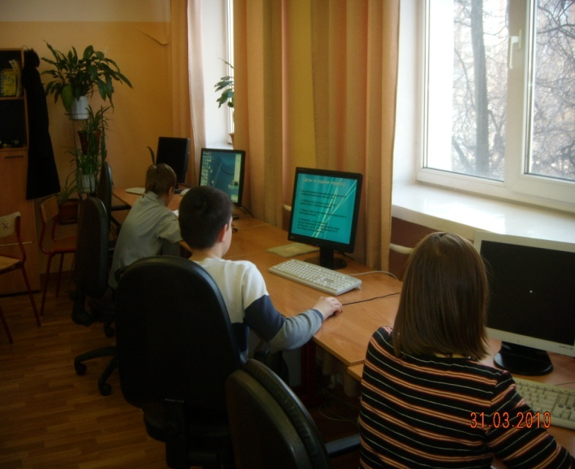
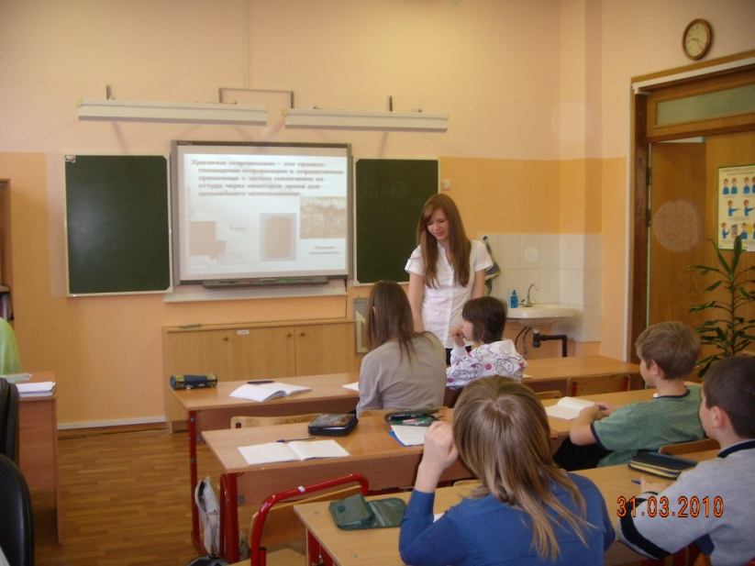
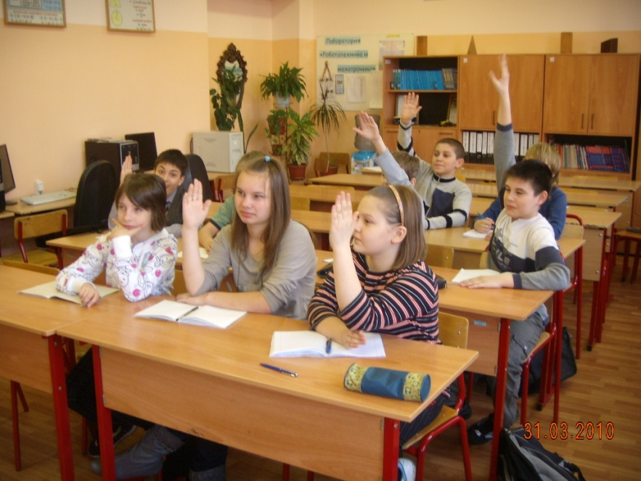

Slide 36
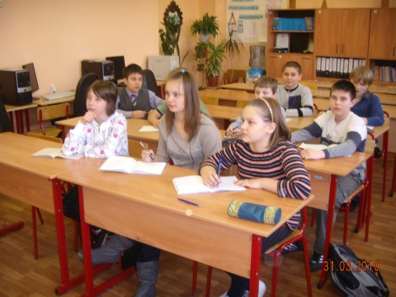
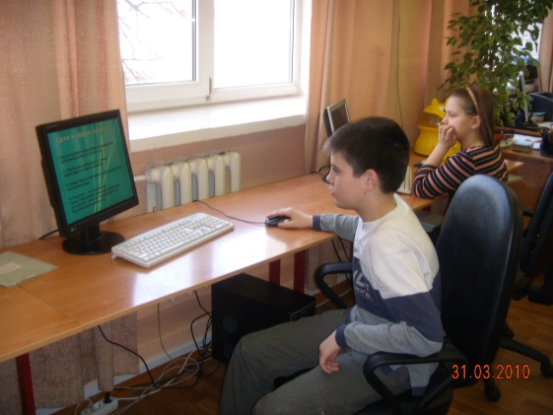
Отзывы о уроке, проведенном по электронному учебнику
Мне очень понравились вопросы теста, потому что я на все легко ответила.
Сегодня на уроке я узнал интересные способы хранения информации.
Мне понравилось, что урок вела ученица старших классов.
В электронном учебнике было много забавных картинок, которые помогли мне понять материал.

Slide 37
Результаты
Мне удалось обобщить и представить материал по теме: «Действия с информацией» в виде электронного учебника;
подобрать наглядный материал по теме;
подобрать вопросы, для контроля усвоения материала;
увидеть какие вопросы, связанные с действиями с информацией, являются наиболее сложными для учащихся 5-6 классов.

